Slide 1
매장 관리형 키오스크
201810738 우준혁

Slide 2
목차
1. 프로그램 개요 및 효과
2. 프로그램 소개
3. 기능
4. 소스코드
5. 느낀 점

Slide 3
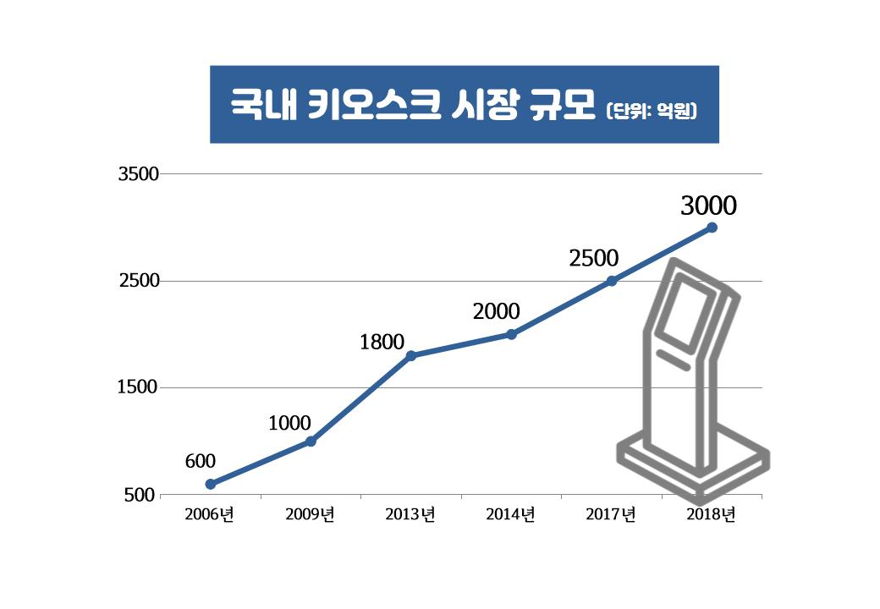
1
프로그램 개요 및 효과
1. 국내 키오스크 시장 규모는
매년 증가
2. 키오스크를 사용함으로써
청각장애인 취업난 해결
3. 키오스크 사용 ->인건비 감소
4. 교내 식당은 현재 사용하고
있지 않지만 사용 시 근무자
효율성 증가 예상

Slide 4
2
프로그램 소개
고객이 키오스크를
통해 상품 또는 음식을
주문한다.
주문 내역은 관리자
또는 주방으로
전송되고 주문 내역을 받은 후 원하는 상품 또는 음식을 조리 후
고객에게 제공한다.
주문 내역과 매출을
TXT 파일로 저장 후
관리자는 매출 관리가
가능하다.

Slide 5


2
프로그램 소개 (개발환경)
개발 IDE
개발 언어
개발 언어
자바 SWING

Slide 6
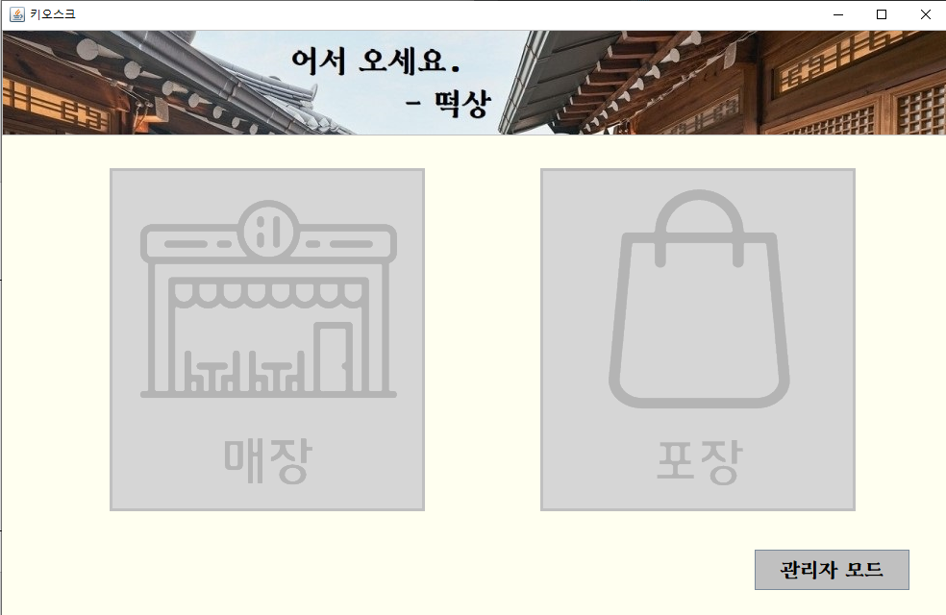
3
기능
처음 실행 시 관리자 모드 외에 버튼이 비활성화 되어 있기 때문에 관리자 모드를 통해 로그인 하여 매장의 개점해야 된다.
(폰트 설치: https://www.cfnmk.or.kr/agency/sub/20181024100034469100_contents.do
출처, 국립박물관문화재단)

Slide 7
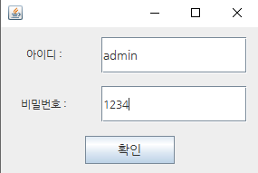
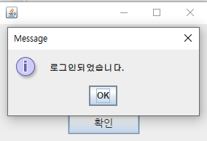
3
기능
설정된 암호를 입력하게 되면

Slide 8
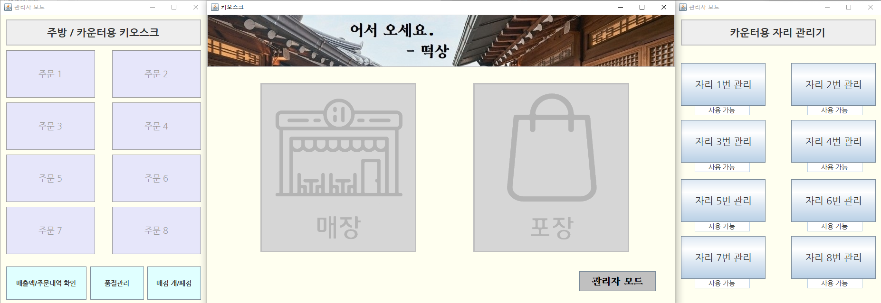
3
기능
총 3개의 프레임이 뜬다.
왼쪽 프레임부터 주방과 카운터에서 주문내역과 관리자만 볼 수 있는 정보를 볼 수 있고
가운데 프레임은 음식을 주문하는 프레임
오른쪽의 프레임은 매장에서 식사 시 자리를 활성화/비활성화 할 수 있다.

Slide 9
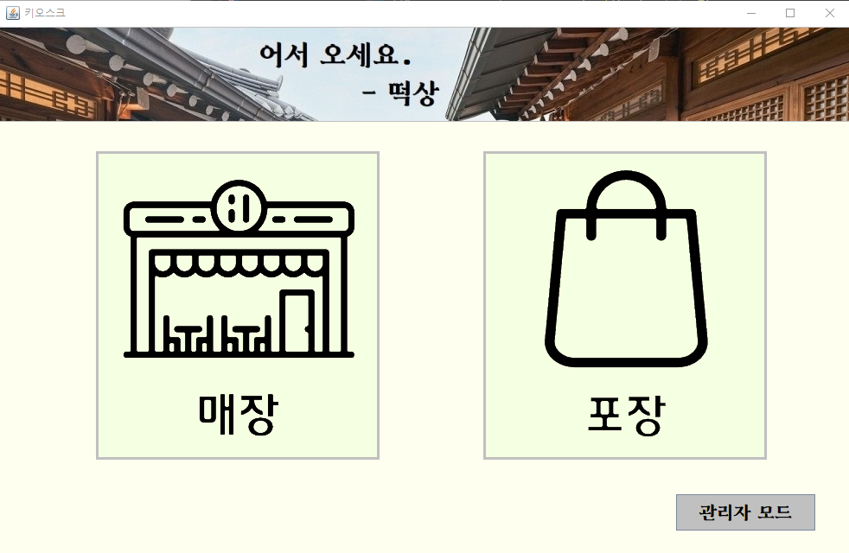
3
기능
매점을 개점하고 고객은 키오스크를 통해 매장에서 식사할 것인지 포장해 갈 것인지 선택할 수 있다.
(떡상은 교내 식당에서 가져온 이름이다.)

Slide 10
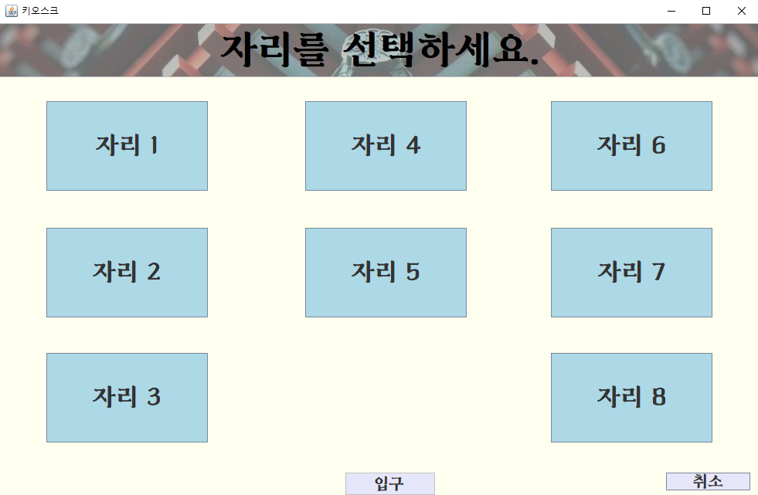
3
기능
매장에서 식사할 경우 자리를 선택하게 된다.
여기서 자리를 선택하게 되면 다음 고객이 사용할 때
그 자리는 setEnabled(false);로 버튼이 비활성화된다.

Slide 11
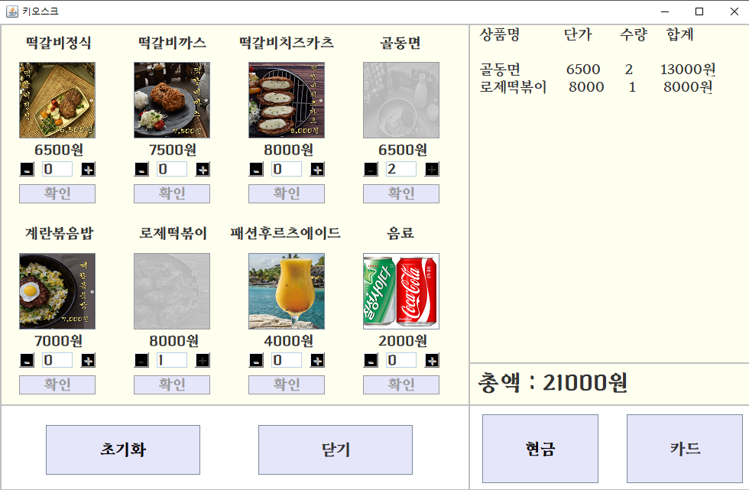
3
기능
메뉴를 선택하여 수량을
더하여 확인 버튼을 누르게 되면 우측에 주문 내역이 뜬다.
그리고 현금과 카드를 선택하여 결제할 수 있다.

Slide 12
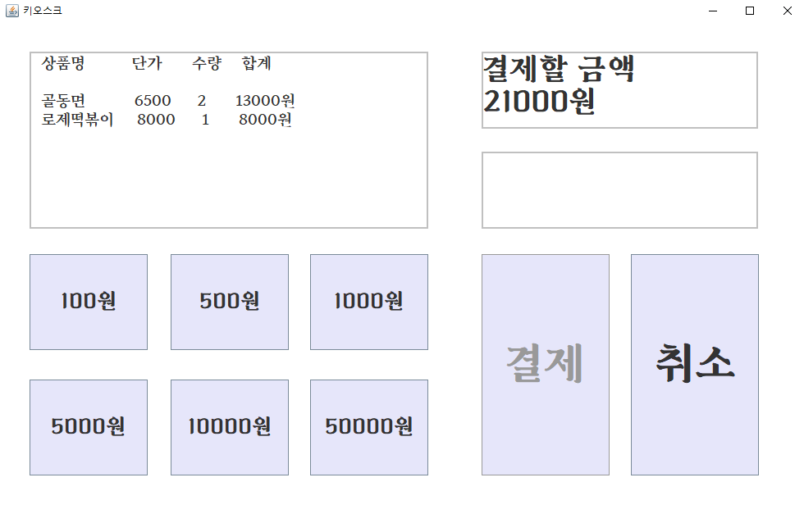
3
기능
좌측 상단엔 주문 내역
좌측 하단엔 자판기 형태의
현금 투입
오른쪽 상단엔 결제할 금액과 투입된 금액이 표시되며
결제 버튼은 결제할 금액보다 투입한 금액이 많아야 결제 버튼이 활성화된다.

Slide 13
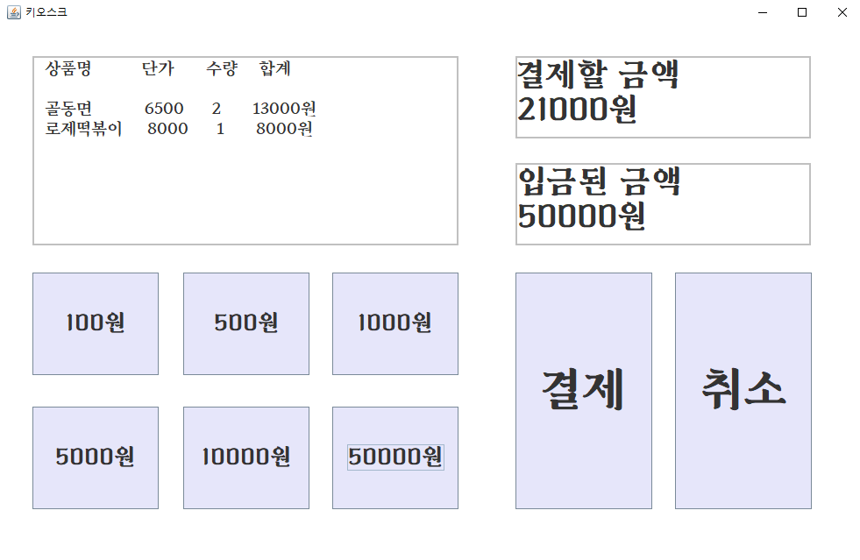
3
기능
결제할 금액 > 입금된 금액인 상황에 결제 버튼이 활성화된다.

Slide 14
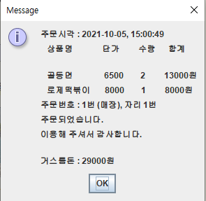
3
기능
결제를 하게 되면 메시지를 통해 주문번호를 받게 된다.

Slide 15
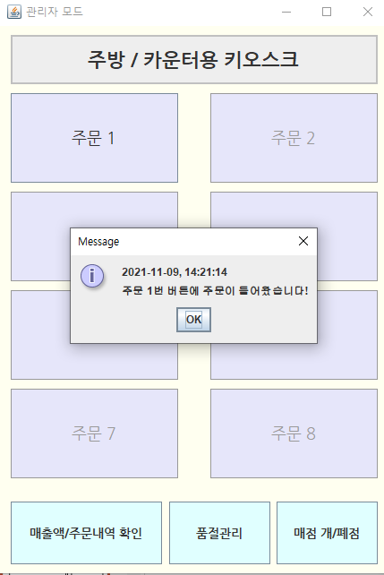
3
기능
주문이 들어오면 왼쪽의 프레임인 주방/카운터용 키오스크에서 알람이 뜨고 주문 순서대로 버튼이 활성화가 된다.

Slide 16
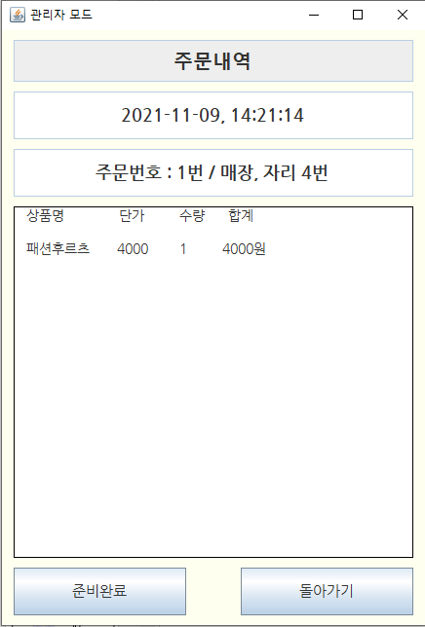
3
기능
주문 1의 버튼을 누르게 되면 좌측의 사진처럼 주문 상세 내역을 볼 수 있다.

Slide 17
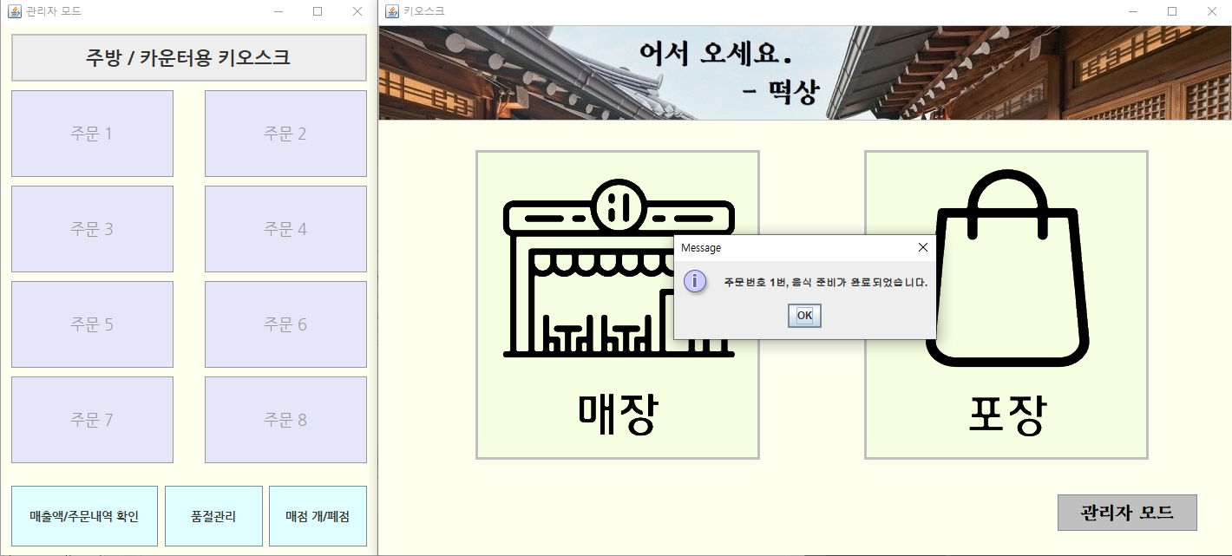
3
기능
주문의 준비가 완료되면 준비가 완료되었다고 고객에게 알리고 주문 1 버튼은 다시 비활성화가 된다.

Slide 18
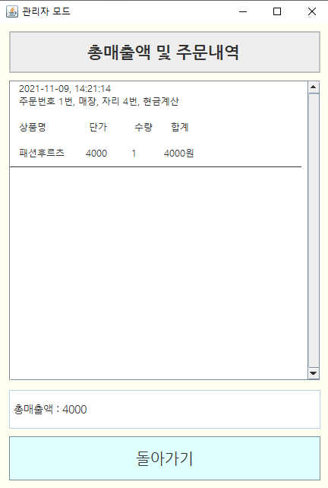
3
기능
판매한 내역이나 총매출액을 보고 싶을 때 관리자 프레임에서 매출액/주문내역 버튼을 누르면 왼쪽과 같은 창이 나온다.

Slide 19
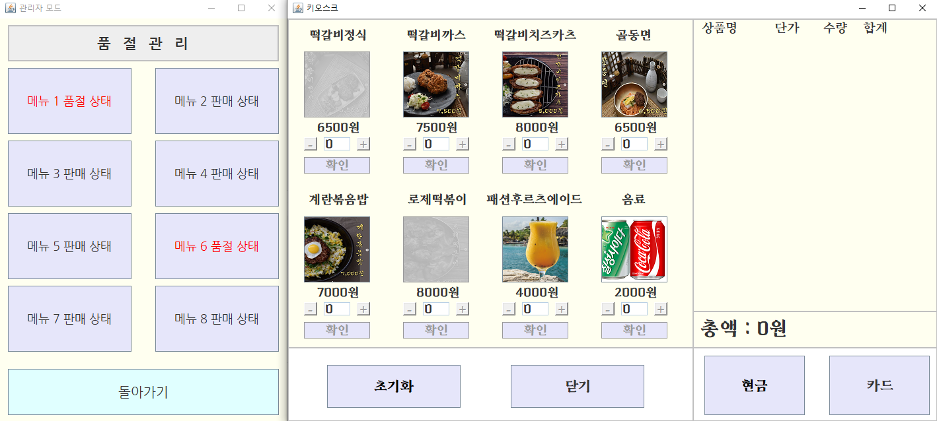
3
기능
메뉴가 품절일 경우 품절관리를 할 수 있다.

Slide 20
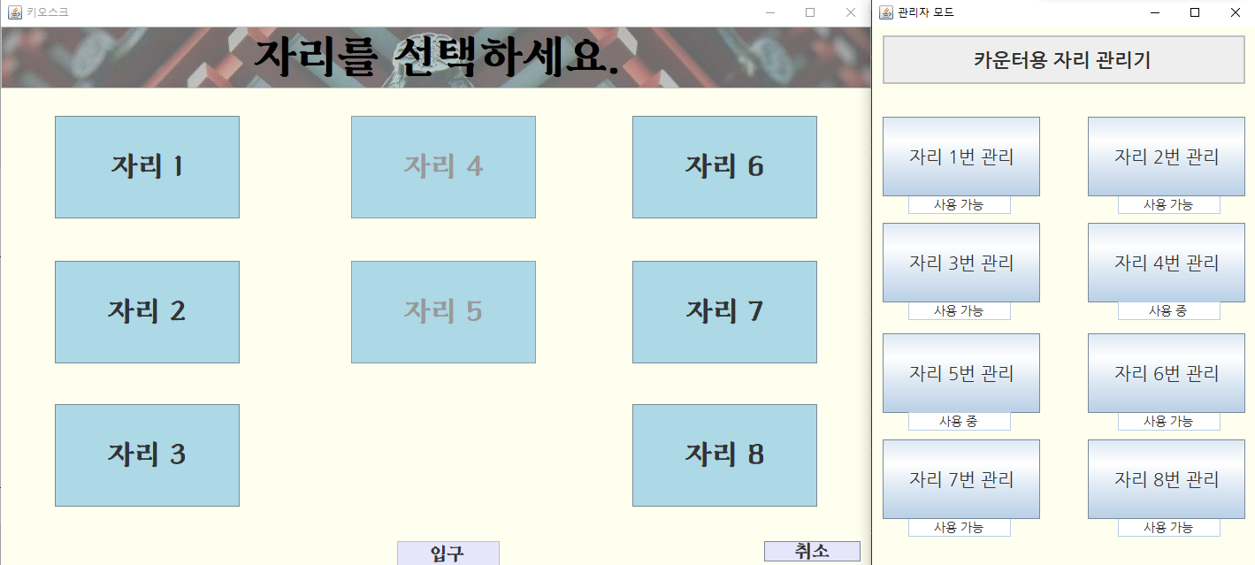

3
기능
자리 관리기는 손님이 사용 했던 자리가 비었을 경우 다른 손님이 그 자리를 선택할 수 있도록 버튼을 다시 활성화시키는 기능이다.

Slide 21
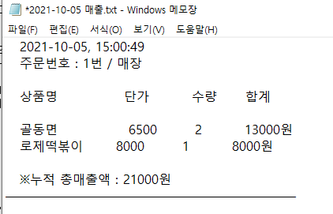
3
기능
판매 내역과 총매출액은 날짜별로 메모장에 저장됨

Slide 22
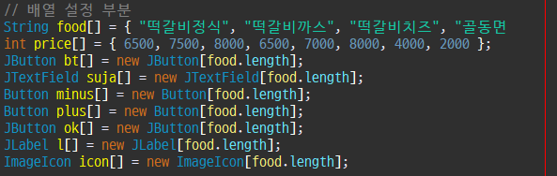
4
소스 코드
메뉴의 배열을 설정

Slide 23
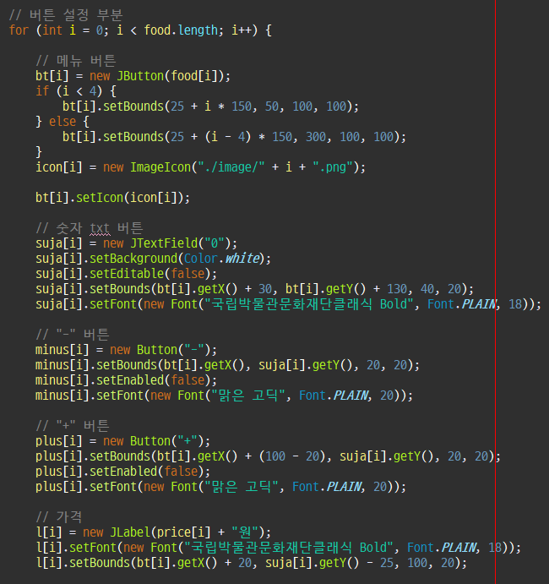
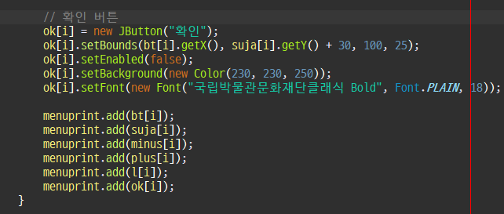
4
소스 코드
앞서 배열을 통해 메뉴를 설정하고 그 다음 SWING을 이용해 주문 패널에 메뉴 버튼들을 생성한다.

Slide 24
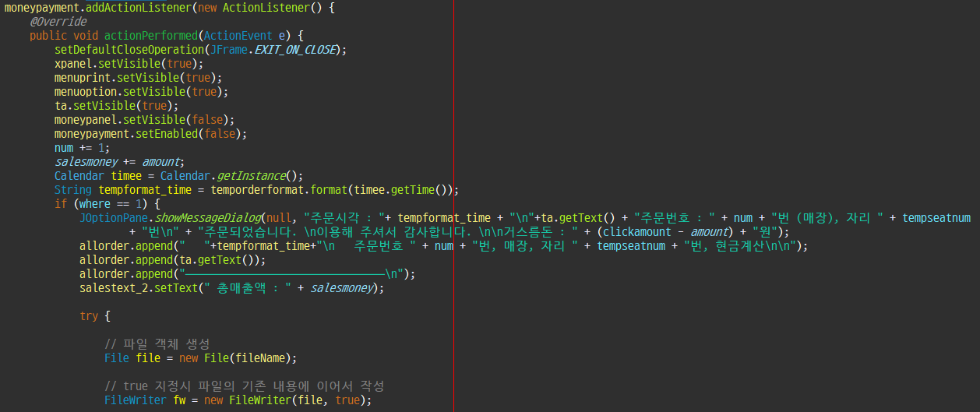
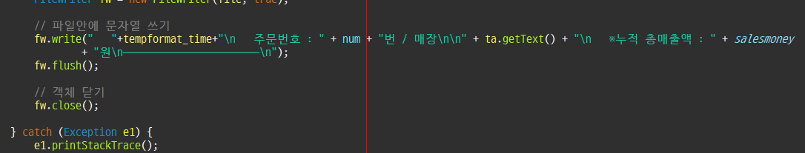
4
소스 코드
결제 버튼을 클릭할 시 이벤트가 실행되고 이벤트 안에는 showMessageDialog를 통해 주문 번호를 출력해준다.
그리고 fw.write를 통해 메모장에 주문 내역과 매출액을 작성한다.

Slide 25
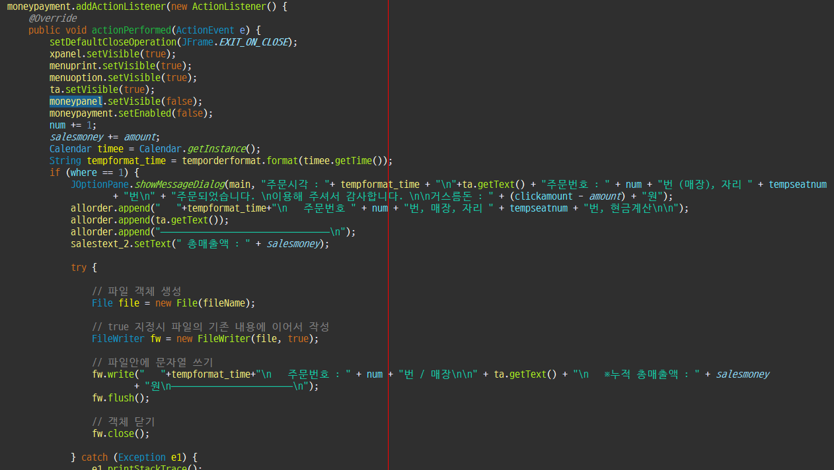
4
소스 코드
결제 버튼을 클릭 시 이루어지는 액션이다.

Slide 26
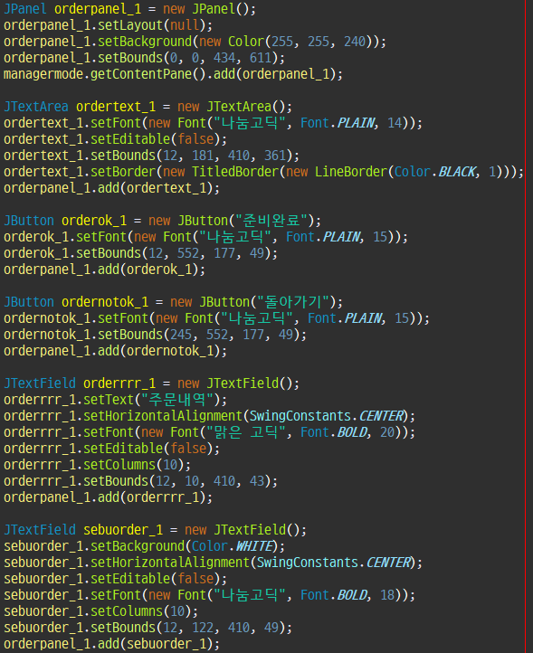
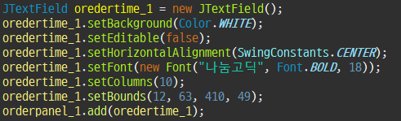
4
소스 코드
관리자 모드에서 주문 내역들을 볼 수 있도록 하는 패널과 텍스트 필드 등이다.

Slide 27
5
느낀 점
자바와 SWING을 이용한 GUI 구현에 대해 이해할 수 있었으며 직접 찾아가면서 공부할 수 있었다.
키오스크뿐만 아닌 어떠한 프로그램을 구성할 때 어떻게 단계적으로 제작해야 하는지 알 수 있었다.
예외처리를 하지 않을 경우 프로그램에 심각한 오류가 나는 것을 알았다.

Slide 28
Q&A

Slide 29
감사합니다.

